Slide 1
Oiseaux aquatiques, des lacs et des bords de mers
Lot de ressources QdH 4-Je te sauverai

Slide 2
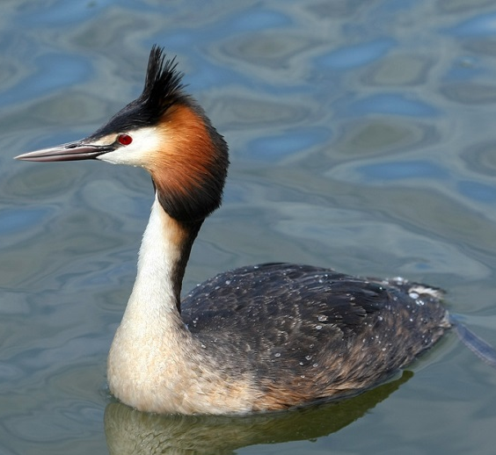
Grèbe huppé

Slide 3
Nette rousse

Slide 4
Fuligule morillon

Slide 5
Goéland leucophée

Slide 6
Cormoran

Slide 7
Grèbe castagneux

Slide 8
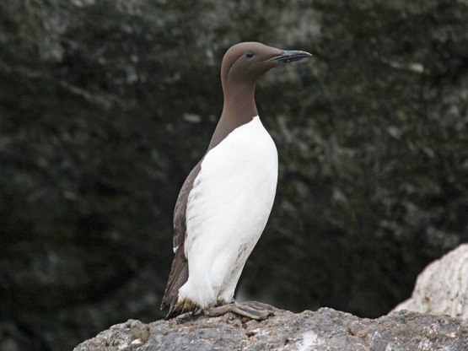
Guillemot de Troïl

Slide 9
Macareux moine

Slide 10
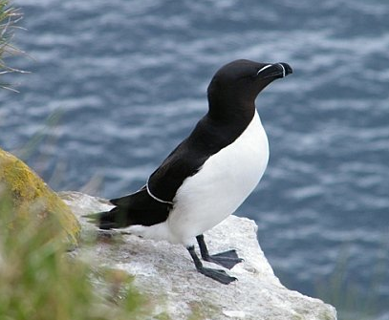
Petit pingouin

Slide 11
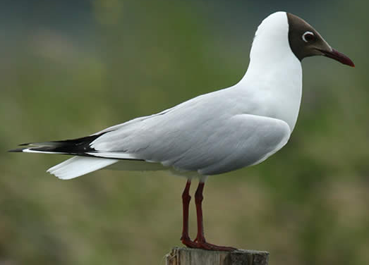
Mouette rieuse

Slide 12
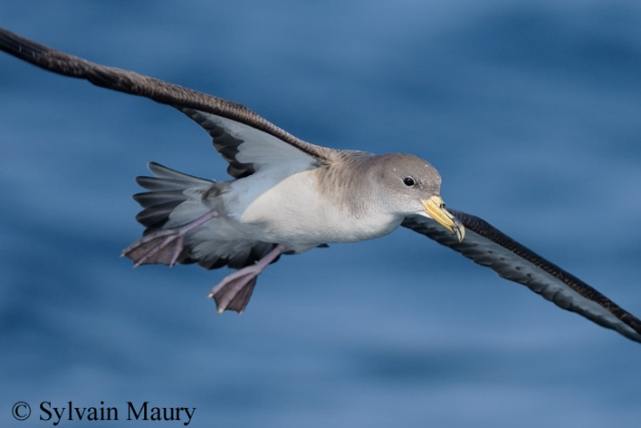
Puffin

Slide 13
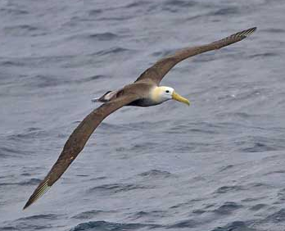
Albatros

Slide 14
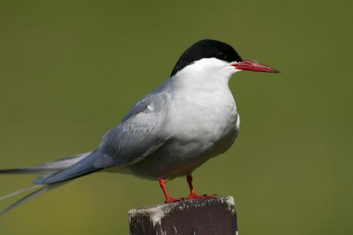
Sterne

Slide 15
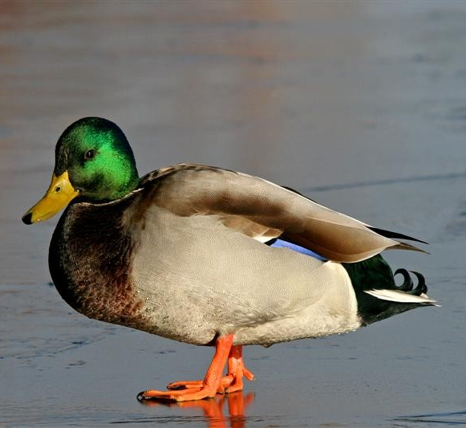
Canard colvert

Slide 16
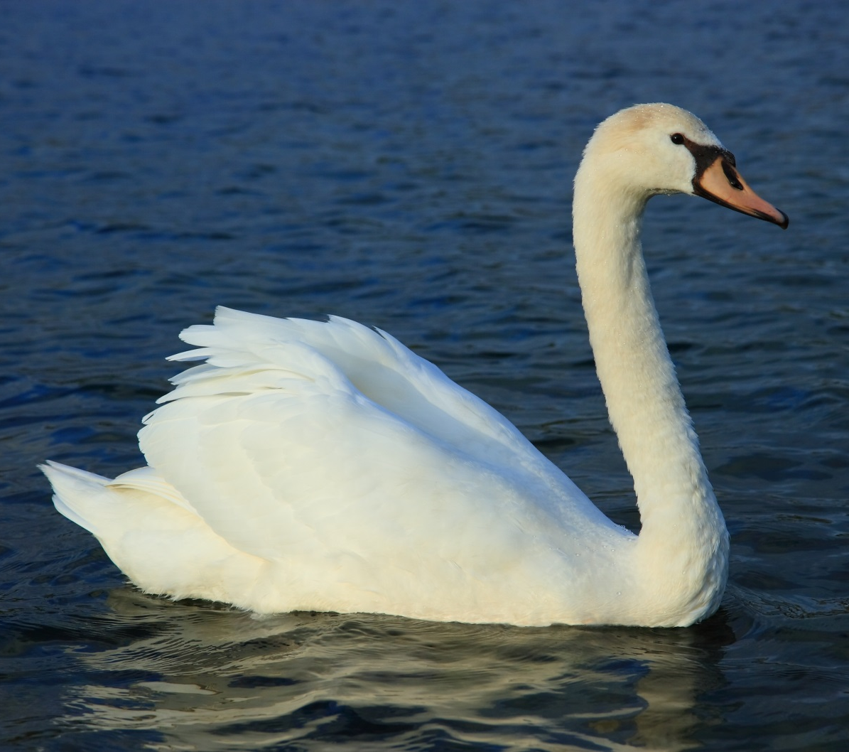
Cygne

Slide 17
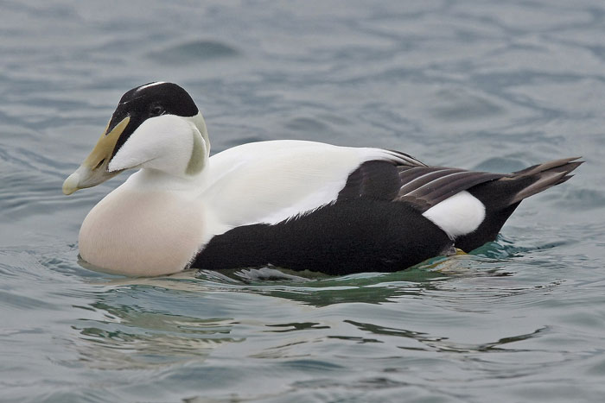
Eider à duvet

Slide 18
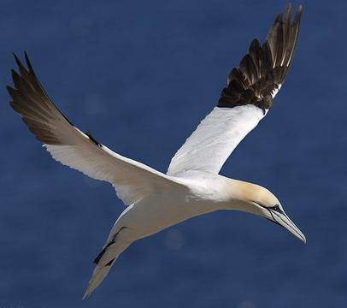
Fou de Bassan

Slide 19
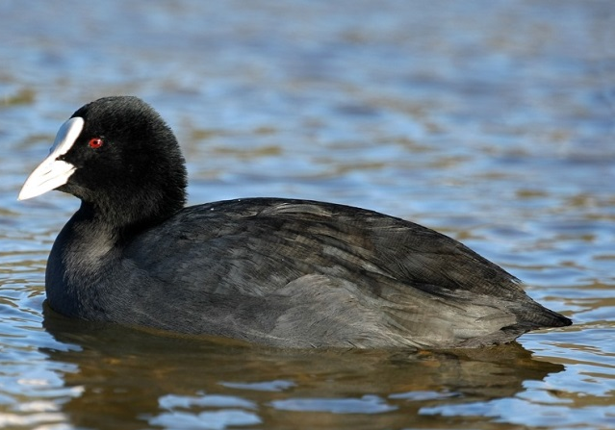
Foulque

